Slide 1




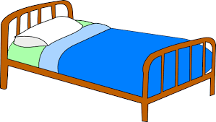
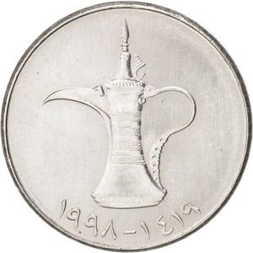
اسمي الجميل : ............................................
الصف الأول ( )
مدرسة مزيد الجديدة روضة وحلقة أولى
New Mezyad School KG & C1
مراجعة لمهارة ( الكتابة)
أَخْتارُ الإجابَةَ الصَّحيحَة:
ما تَحْتَهُ خَط هُوَ
كَلِمَة جُمْلَة حَرْف
2. ما الصَّوْتُ الْقَصير الَّذي يَبْدَأُ بِهِ اسْمُ الصّورَة؟
إِ أَ أُ
3. ما الصَّوْتُ الطَّويل الَّذي يَبْدَأُ بِهِ اسْمُ الصّورَة؟
فِـ فيـ فُـ
4. ما الصَّوْتُ الَّذي يَنْتِهي بِهِ اسْمُ الصّورَة؟
ـت ـب ـث
5. ما الْكَلِمَة الَّتي تُماثِل في إيقاعِها اسْم الصّورَة؟
قَلْبٌ سَماءَ حَرير
6. ما الرَّسْم الصَّحيح لاسْمِ الصّورَة؟
دِرْهَم دراهم دارهم
7. المقطع الساكن في كلمة ( مَدرَسة) هو:
مَدْ ـدْ دْرَ
ذَهَبَ أَبي إِلى الْعَمَلِ.
o
o
o
o
o
o
o
o
o
o
o
o
o
o
o
o
o
o
o
o
o

Slide 2

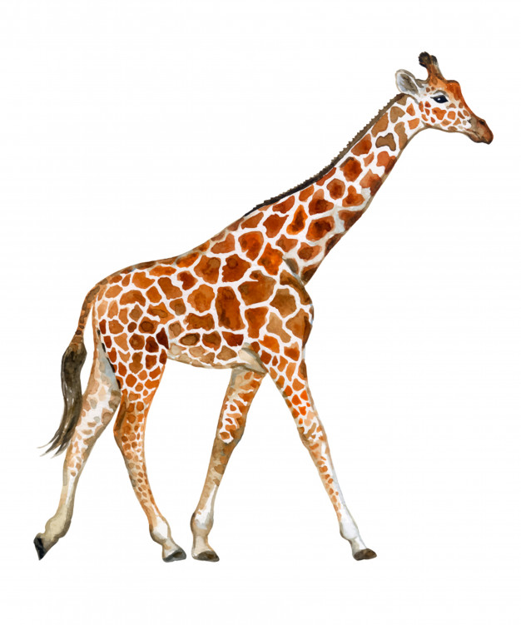
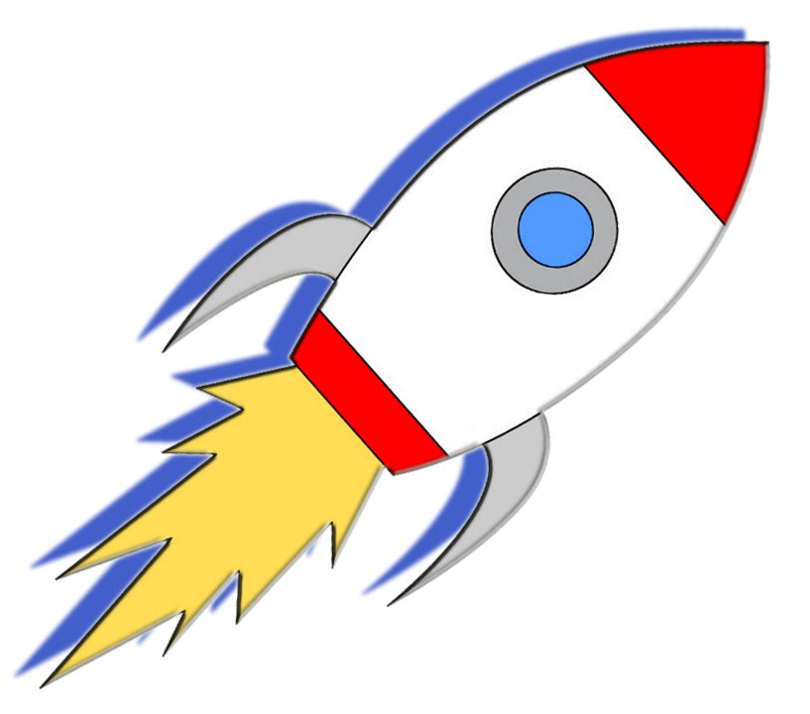
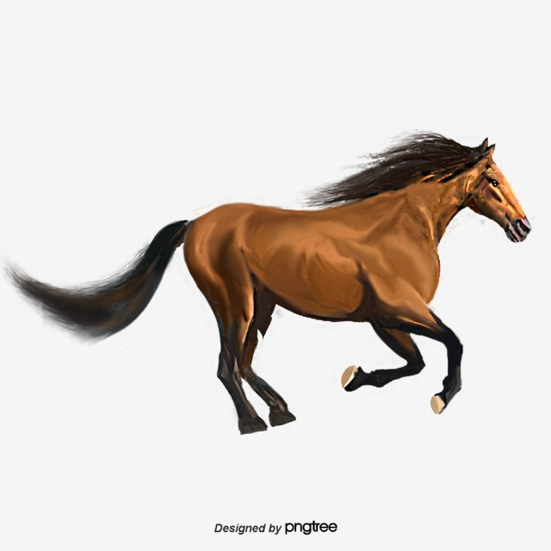
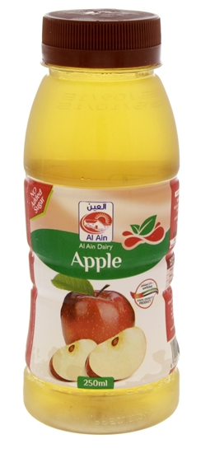
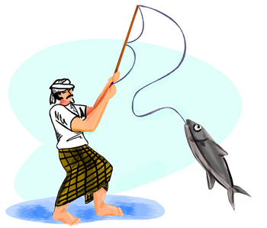



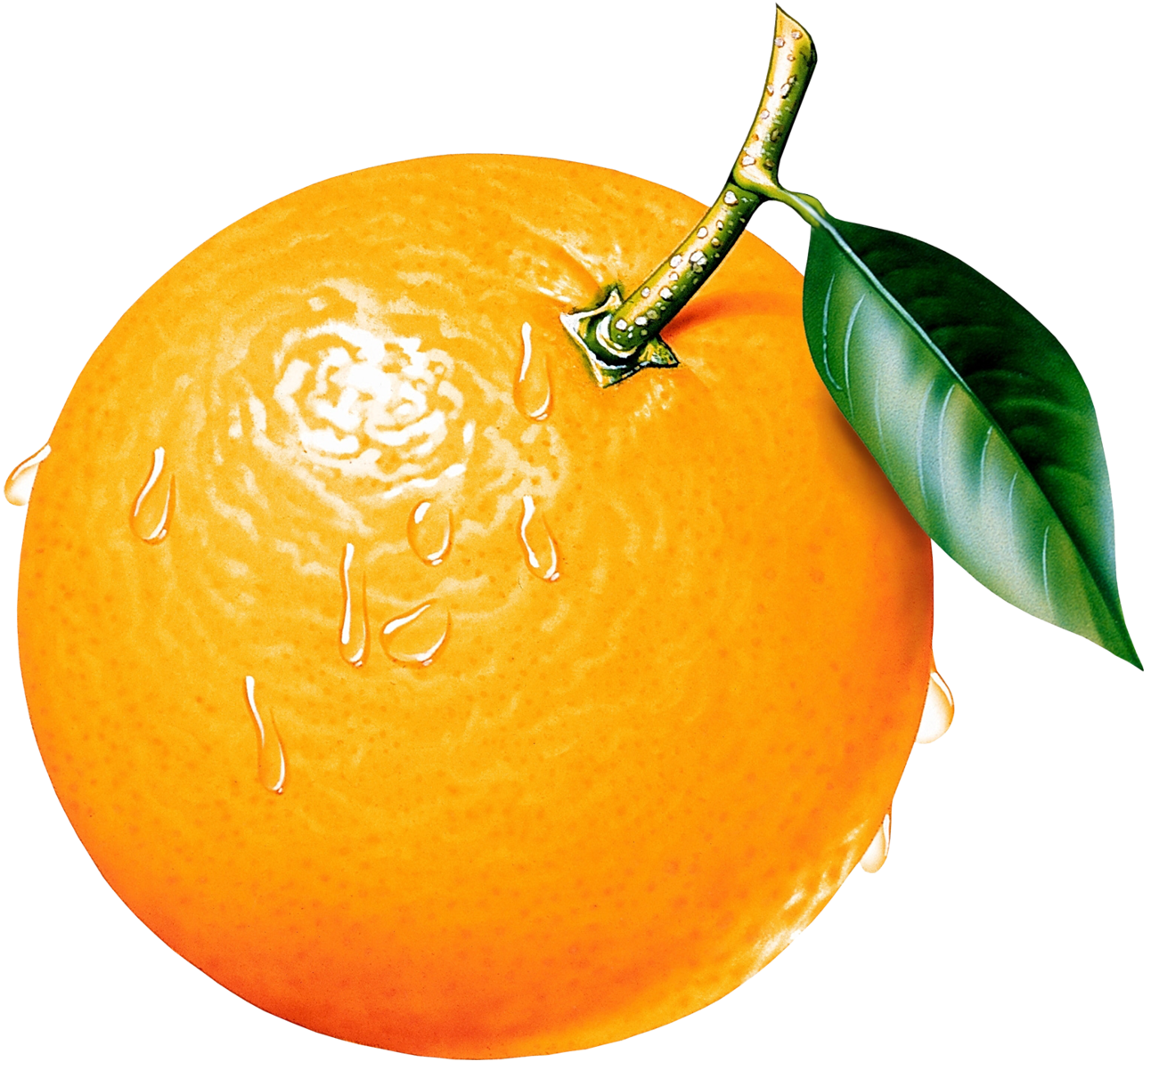

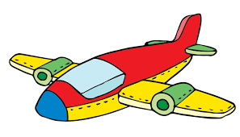
اسمي الجميل : ............................................
الصف الأول ( )
مدرسة مزيد الجديدة روضة وحلقة أولى
New Mezyad School KG & C1
مراجعة لمهارة ( الكتابة)
أُسَمّي الصُّوَر وَأُحَدِّد الصَّوْتُ الطَّويل الْمُشْتَرَك:
ـــــــــــــــــــــــــــــــــــــــــــــــــــــــــــ
ـــــــــــــــــــــــــــــــــــــــــــــــــــــــــــ
ـــــــــــــــــــــــــــــــــــــــــــــــــــــــــــ
ـــــــــــــــــــــــــــــــــــــــــــــــــــــــــــ
ـــــــــــــــــــــــــــــــــــــــــــــــــــــــــــ
ـــــــــــــــــــــــــــــــــــــــــــــــــــــــــــ

Slide 3


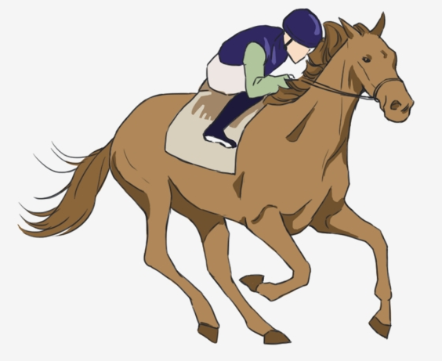
اسمي الجميل : ............................................
الصف الأول ( )
مدرسة مزيد الجديدة روضة وحلقة أولى
New Mezyad School KG & C1
مراجعة لمهارة ( الكتابة)
السؤال الأول : أُكَوِّنُ مِنْ الْحُروف كَلِماتٌ صَحيحَة:
أ – ش – ت – ر– س – ب – خ – ا – و - ي
ـــــــــــــــــــــــــــــــــــــــــــــــــــــــــــ
ـــــــــــــــــــــــــــــــــــــــــــــــــــــــــــ
ـــــــــــــــــــــــــــــــــــــــــــــــــــــــــــ
ـــــــــــــــــــــــــــــــــــــــــــــــــــــــــــ
ـــــــــــــــــــــــــــــــــــــــــــــــــــــــــــ
ـــــــــــــــــــــــــــــــــــــــــــــــــــــــــــ
ـــــــــــــــــــــــــــــــــــــــــــــــــــــــــــ
ـــــــــــــــــــــــــــــــــــــــــــــــــــــــــــ
السؤال الثاني: أُسَمّي الصُّوَر وَأَكْتُبُ اسم الصورة:
.................
................
...............
...............
السؤال الثالث أُحَلِّلُ الْكَلِمات إِلى حُروف وَمَقاطِع، ثُمَّ أَكْتُبها :
 |  |  | خَرَزٌ
 |  |  | صُنْدوقٌ
 |  |  | حاسوبٌ
 |  |  | جالِسٌ
 |  |  | مَكْتَبٌ

